Slide 1
Конкуренция. Конкурентоспособность.

Slide 2
КТП на 2021
9.09 введение. Влияние издержек
16.09 ценовая и не ценовая конкуренция
23.09 внутренние и внешние факторы конкуренции
30.09 конкуренция на рынках
7.10 Инвестиции
14.10 рынок труда
21.10 Инновации

Slide 3
Конкуренция. Конкурентоспособность.
Ромб Портера. Основные выводы о плане исследования конкуренции
5
Главный показатель успеха. прибыль, доля рынка, выручка?
4
3
Внутренние и внешние факторы конкурентоспособности.
2
Конкурентные силы. Преимущество за счет цены? Качества?
Что такое конкуренция? Существует ли универсальный рецепт выигрыша?
1

Slide 4
Что такое конкуренция?
Существует ли универсальный рецепт выигрыша?
1

Slide 5
Определения конкуренции: чтобы это значило?
Конкуренция это…
состязание между субъектами экономики, которое заключается в борьбе за рынки сбыта товаров для получения более высокой прибыли и других доходов.
1

Slide 6
Определения конкуренции: чтобы это значило?
Конкуренция это…
борьба между экономическими субъектами за максимально эффективное использование факторов производства.
2

Slide 7
Конкуренция: а еще как определить?
Конкуренция это…
соперничество субъектов рыночных отношений за лучшие условия и результаты коммерческой деятельности.
3

Slide 8
Конкуренция: а еще как определить?
Конкуренция это…
борьба предпринимателей за наиболее выгодные условия производства и сбыта товаров в целях получения максимальной прибыли.
4

Slide 9
Еще немного о конкуренции…
Конкуренция – это борьба (соперничество) старого с новым, состязательность в производстве, борьба старого неэффективного с новым эффективным.
Формой существования конкуренции является право, нормы права, формальные и неформальные нормы права.

Slide 10


Как же классифицировать эти определения?
Обратимся к истории:
В России термин конкуренция
появился под влиянием немецкого языка в 1878 году.
В Англии – раньше, под влиянием
классиков политической экономии.

Slide 11
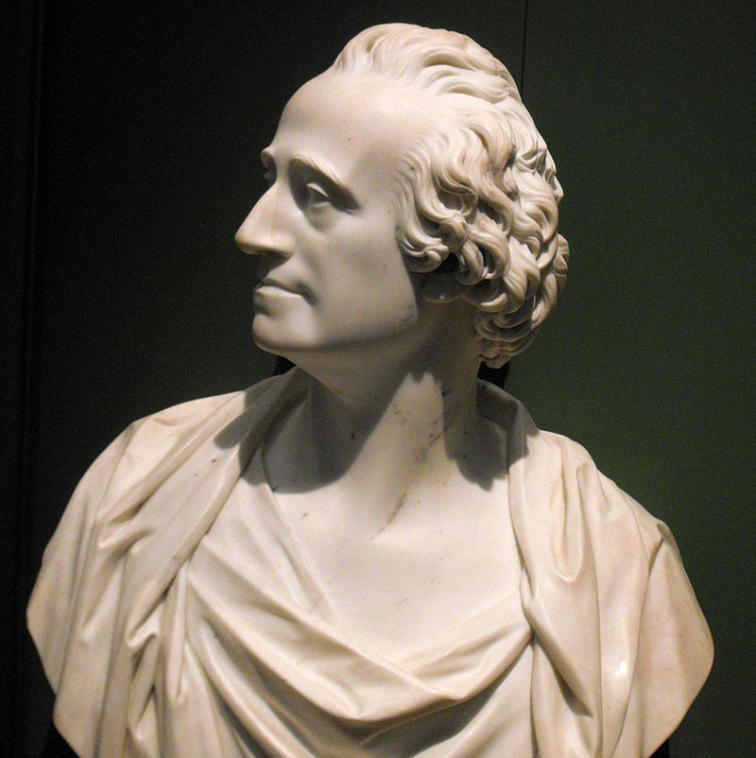
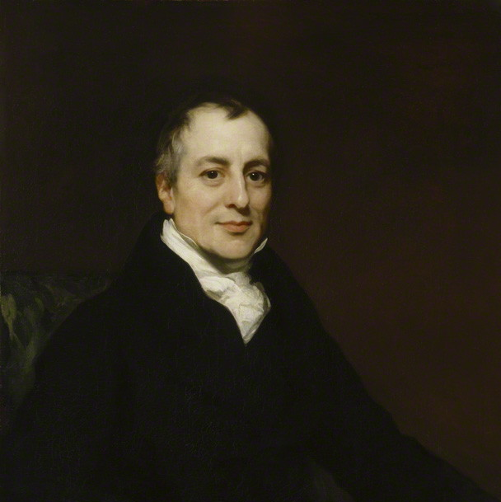
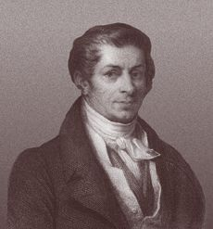
Как же классифицировать эти определения?
Трактовка с точки зрения воспроизводства
Адам Смит
Давид Рикардо
Жан-Батист Сэй
Конкуренция — объективный процесс, способствующий
установлению равновесия воспроизводства (пропорций)

Slide 12
Классическое понимание конкуренции как ограничения рыночной власти
По А. Смиту, сущность конкурентного поведения производителей составляло «честное» — без сговора — соперничество производителей посредством, как правило, ценового давления на конкурентов.
Адам Смит

Slide 13
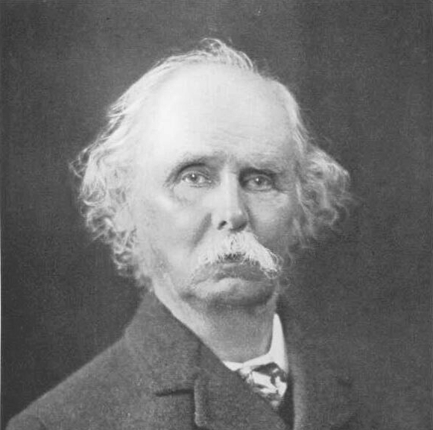
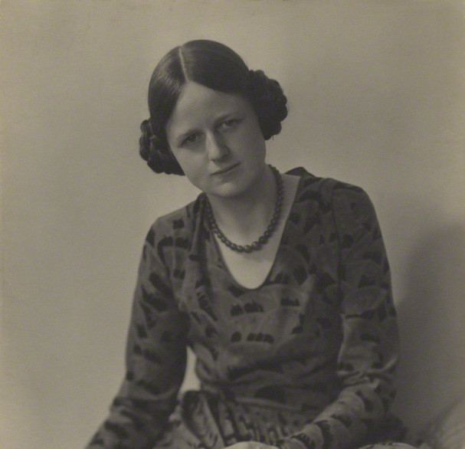
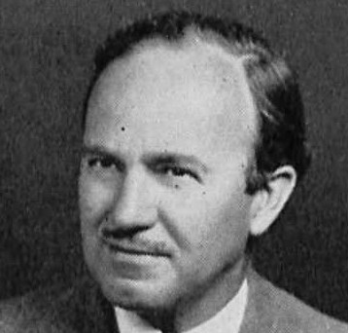
Конкуренция в ХХ веке
Поведенческая трактовка
Альфред Маршалл
Джоан Робинсон
Эдвард Чемберлин
Конкуренция – это честное соперничество между субъектами рынка за наиболее выгодные условия продажи
и покупки товаров. Введение термина: совершенная, монопольная, несовершенная конкуренция

Slide 14
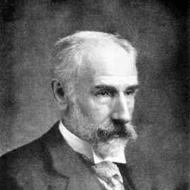
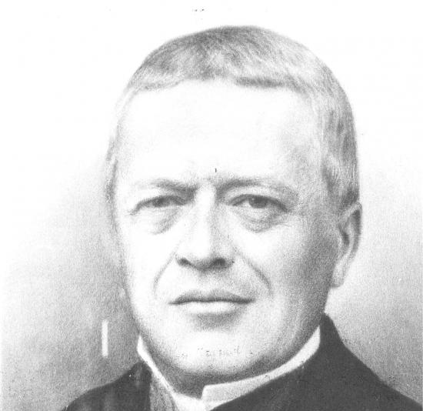
Развитие подхода А. Маршалла
Структурная трактовка
Френсис Эджоурт
Антуан Курно
Эдвард Чемберлин
Джоан Робинсон

Slide 15
Как же классифицировать эти определения?
Акцент смещается с борьбы конкурентов друг с другом на анализ структуры рынка, тех условий, которые господствуют на нем.
Конкуренция – это наличие на рынке большого числа независимых покупателей и продавцов, возможность для покупателей и продавцов свободно выходить на рынок и покидать его.

Slide 16
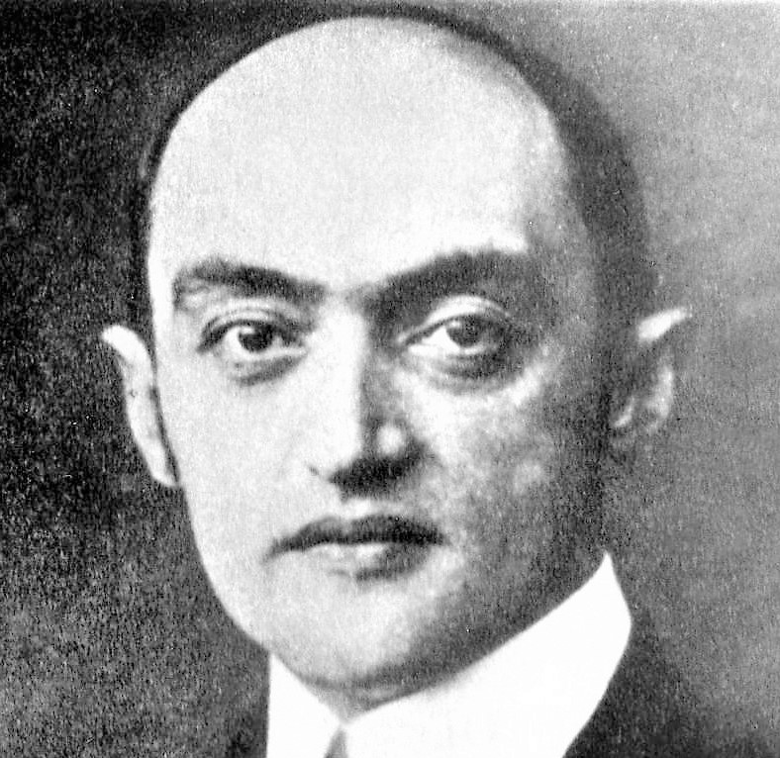
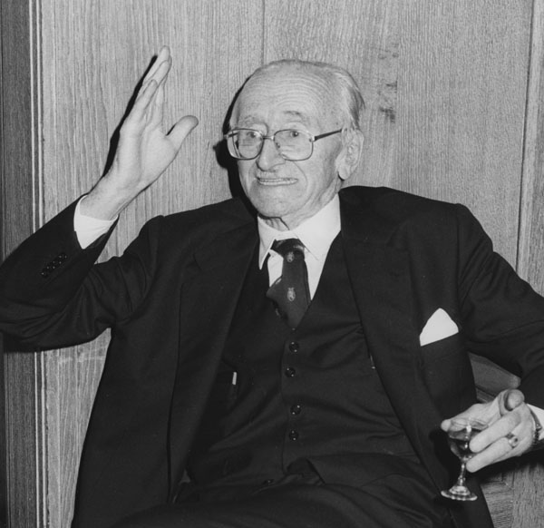
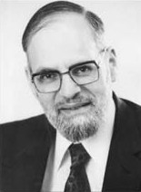
Конкуренция как инновация. Борьба старого с новым
Функциональная трактовка
Йозеф Шумпетер
Фридрих Хайек
Израэль Кирцнер
Конкуренция - соперничество старого с новым
(разработка новых товаров, технологий производства, способов управления…)

Slide 17
А если все обобщить?
Конкурентная борьба за экономическое процветание и выживание есть экономический закон рыночного хозяйства.
Это борьба среди продавцов, среди покупателей, между продавцами и покупателями.
В борьбе между продавцами (стремящимися продать подороже) и покупателями (стремящимися купить подешевле) выигрывают те, кто больше сплочен и имеет возможность навязать свою (выгодную для них) цену.

Slide 18
А если обобщить?
Продавцы хотят продать свои продукты подороже, но конкуренция вынуждает их сбывать свою продукцию дешевле, чтобы стимулировать покупательский спрос.
Иногда на рынке применяется демпинг — продажа товаров по чрезвычайно низким (так называемым бросовым) ценам.
В конкуренции среди покупателей побеждает тот, кто покупает больше или по более высокой цене по сравнению с рыночной, несмотря на их естественное стремление приобрести материальные блага по меньшей цене.

Slide 19
Историческая смена подходов к конкуренции
XYIII – XIX века. Внедрение машин – приводит к преимуществу массовой продукции с низкой себестоимостью единицы. Больше и дешевле!
ХХ век – дифференциация продукции, учет вкусов потребителей, их статуса, развитие маркетинга
ХХ век – интеграция вертикальная – экономия на поставщиках, контроль качества в цепочке, дополнительное обслуживание
ХХI – сетевые структуры. Интеграция поставок и продукции, стандартизация и разнообразие, гибкость форм организации производства и торговли

Slide 20
Что такое конкурентоспособность?
Способность выпускать конкурентоспособную продукцию?
Способность получать прибыль на капитал?
Способность производить продукцию, пользующуюся спросом ?
Использовать свои ресурсы эффективнее, чем конкуренты.

Slide 21
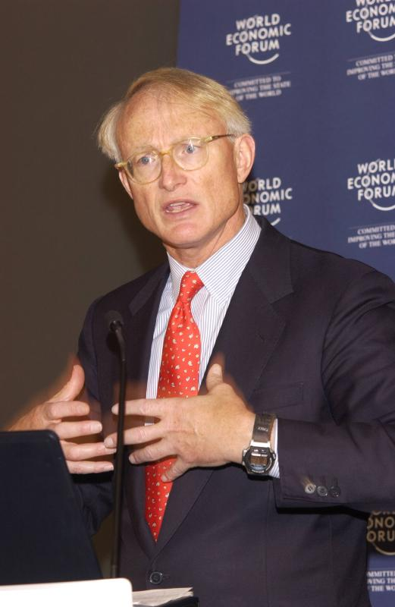
Конкурентоспособность: определения
Свойство субъекта рыночных отношений выступать на рынке наравне с присутствующими там конкурирующими субъектами рыночных отношений.
Майкл Портер

Slide 22
Еще немного о конкурентоспособности, разные стороны и факторы. Простые и очевидные
Конкурентоспособность предприятия есть способность конкурировать;
Конкурентоспособность предприятия есть конкурентоспособность его продукции;
Конкурентоспособность предприятия есть мера эффективности его деятельности;
Конкурентоспособность находит свое выражение только в условиях конкуренции, и вне конкуренции не существует.

Slide 23
Три уровня анализа:
Конкурентоспособность фирм на отраслевом рынке
Конкурентоспособность отраслей на мировом рынке
Конкурентоспособность экономики страны (международные сравнения)

Slide 24
Выводы предварительные
Для определения конкуренции – единого подхода нет. Соперничество за редкие ресурсы. Борьба, столкновение;
Наиболее общее понятие конкурентоспособности: способность оставаться на рынке, использовать редкие ресурсы, привлечь доход потребителя;
Получение прибыли – для долгосрочного анализа. В коротком периоде возможны убытки, они окупятся со временем, если фирма останется на рынке.

Slide 25
Уровень обобщения при анализе
Нет возможности выявить устойчивые объективные законы;
Обобщение только для данного рынка, типичной фирмы, определенного времени;
Любой опыт успешной фирмы, отрасли, страны – имеет ограниченный спектр применения.

Slide 26
Конкурентные силы: преимущества за счет цены? Качества?
2

Slide 27
Какие преимущества могут быть у предприятия (фирмы)
По сравнению с типичной рыночной ценой:
Низкие издержки производства на стандартную единицу продукции;
По отношению к конкуренту: возможность продавать по низкой цене, привлекать покупателя скидками.

Slide 28
Как получить преимущества в издержках?
Предприятие (фирма) организует производство:
Разделение труда (работ) ( А. Смит, ХYIII век, булавочная мануфактура);
Совместная деятельность многих специалистов;
Технология производства (поток, конвейер, ХХ век).

Slide 29
Какие преимущества могут быть у предприятия (фирмы)
По сравнению со стандартным продуктом на рынке:
Возможность дифференцировать свойства продукции, соответствовать потребностям покупателей.
По сравнению с продуктом конкурента:
Поддержать свою торговую марку (бренд), закрепить лояльность покупателей;
Предложить особый сорт товара, высокое качество, особую ценность.

Slide 30
Как получить преимущества в качестве товара
Развивать технологию производства;
Использовать особые, специальные материалы;
Использовать высоко квалифицированный труд;
Совершенствовать организацию производства: строгий контроль стандартов качества.

Slide 31
Внутренние и внешние факторы конкурентоспособности
3

Slide 32
Внутренние:
Производительность труда и отдача капитала;
Величина издержек на единицу продукта;
Технология производства;
Организация производства;
Организация снабжения и сбыта;
Организация НИОКР, внедрение инноваций.

Slide 33
Внешние:
Характер рынка , его структура;
Взаимодействие фирм на рынке;
Барьеры входа на рынок;
Зависимость от поставщиков (рынки ресурсов);
Зависимость от покупателей;
Государственная политика (налоги, субсидии, регулирование рынка);
Случайные факторы.

Slide 34
Главный показатель успеха
Доля рынка, выручка, прибыль?

Slide 35
Главные показатели успеха
Наиболее ясный показатель – выручка от реализации и ее динамика
В коротком периоде
В длительном периоде
От чего зависит длительность периода?
От технологии производства
Поток (химические удобрения, стиральный порошок)
Единичное производство (кораблестроение, строительство крупных объектов)
Партии товаров по наименованиям

Slide 36
Главные показатели успеха
Доля фирмы на рынке:
Необходимо определить товарный (отраслевой) рынок
Товар и его прямые заменители
Географические границы, территория, на которой происходит купля – продажа товара
Временные границы, зависят от времени использования товара

Slide 37
Главные показатели успеха
Выручка растет от увеличения объема реализации
Выручка растет от того, что увеличивается цена товара
Но! Объем растет, если цена снижается
Выручка растет, когда цена снижается медленнее, чем растет объем
Выручка растет, если у товара мало заменителей
Выручка растет, если растет потребность в товаре

Slide 38
Главные показатели успеха
Доля фирмы на рынке:
объем реализации фирмы на данном рынке
Доля: отношение выручки фирмы к общему объему реализации на данном отраслевом рынке
Динамика доли рынка: если доля рынка растет – победа в конкуренции

Slide 39
Главные показатели успеха
Прибыль:
Выручка от реализации за вычетом всех расходов на производство и реализацию.
От чего зависит: Цена товара, объем реализации, издержки производства.
В коротком периоде: жертва прибылью для укрепления свой позиции
В длительном – прибыль необходима для развития, инвестиций, пордвижения

Slide 40
Ромб Портера Конкурентные силы, обобщение
4

Slide 41
Ромб Портера Конкурентные силы, обобщение
Факторные условия;
Условия внутреннего спроса;
Наличие смежных и обслуживающих отраслей;
Структура и стратегия фирм, внутриотраслевая конкуренция.
Четыре свойства все вместе, а также каждое из них в отдельности, создают среду, в которой функционируют фирмы данной страны.

Slide 42
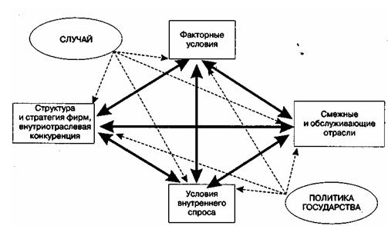
Ромб Портера. Обобщение. Конкурентные силы

